Slide 1
데이터 전처리
2020.01.15

Slide 2
Numpy, Pandas 입문
데이터 전처리 – 결측값 처리
데이터 전처리 – 이상치 처리

Slide 3

2. 데이터 전처리 – 결측값 처리
결측값 확인
결측값을 포함한 데이터 제외
결측값 채우기
단순 수치(지정된 값) 대입
평균/중간값/최빈값 대입
$k$-최근접 객체법 (kNN)
반복 예측값 대입 (Iterative imputation)
행렬 완성(또는 행렬 분해)

Slide 4
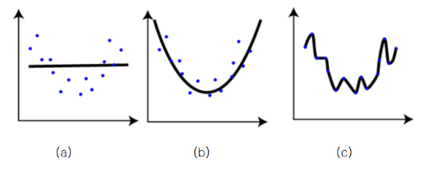
2. 데이터 전처리 – 결측값 처리
학습 데이터/검증 데이터(Training data/Test data)
과적합(Overfitting)
In-sample testing
과적합 방지 방법
Regularization
Split training/test data (validation)
K-Fold cross validation

Slide 5
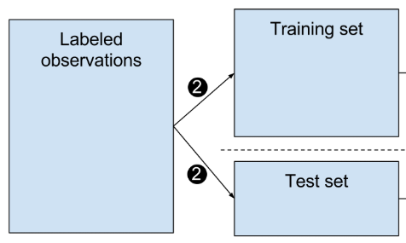
2. 데이터 전처리 – 결측값 처리
Split train/test data

Slide 6

2. 데이터 전처리 – 결측값 처리
K-폴드 교차 검증(K-Fold cross validation)
Fold
학습 데이터에 이용
Fold
검증 데이터에 이용

Slide 7
2. 데이터 전처리 – 결측값 처리
K-폴드 교차 검증(K-Fold cross validation)

